Slide 1






PHÒNG GIÁO DỤC VÀ ĐÀO TẠO QUẬN LONG BIÊN
TRƯỜNG TIỂU HỌC NGÔ GIA TỰ
NHIỆT LIỆT CHÀO MỪNG
QUÝ THẦY CÔ VỀ DỰ GIỜ
LỚP 3A3
Giáo viên thực hiện: Nguyễn Thị Thư

Slide 2
KHỞI ĐỘNG

Slide 3
Trò chơi “AI NHANH, AI ĐÚNG”
Quan sát tranh vẽ biển báo giao thông sau đây và giơ tay phát biểu nhanh nhất về ý nghĩa của các biển báo giao thông. Ai trả lời đúng sẽ nhận được một tràng pháo tay của cả lớp.

Slide 4



Cấm tất cả các loại xe sử dụng còi.
Cấm tất cả các loại xe cơ giới và xe máy đi qua, trừ các xe ưu tiên.
Sắp đến chỗ giao nhau giữa đường bộ và đường sắt không có rào chắn, không có người điều khiển giao thông.

Slide 5
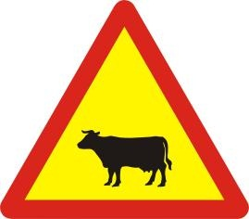

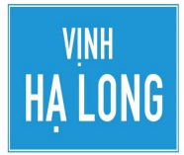

Gần tới đoạn đường thường có gia súc thả rông.
Đường dành cho người đi bộ.
Xe cộ đi đến vị trí cắm biển đó thì phải ấn còi.
Nơi có di tích lịch sử, danh lam thắng cảnh.

Slide 6
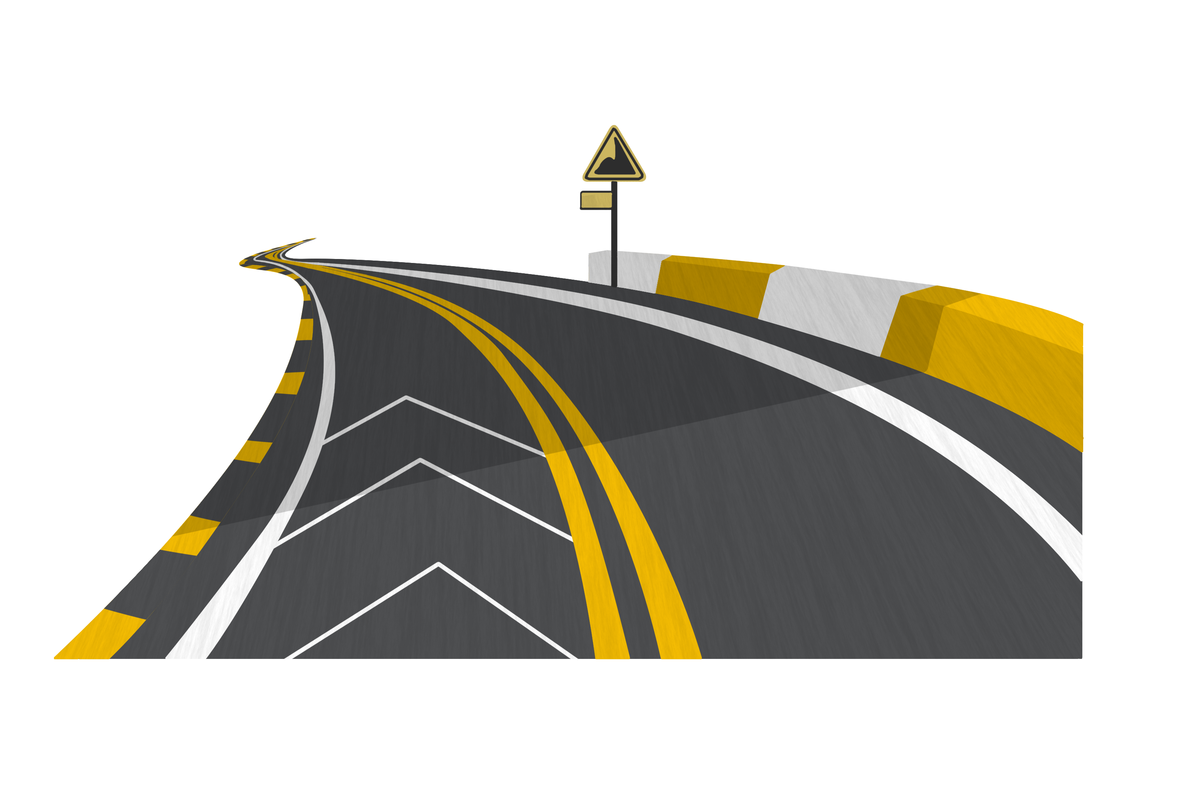
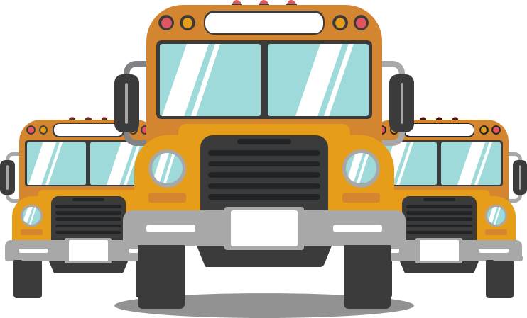

Slide 7






HS nêu được đặc điểm của từng nhóm biển báo giao thông và ý nghĩa của một số biển báo thuộc các nhóm biển báo cấm, nhóm biển báo nguy hiểm, nhóm biển báo chỉ dẫn.
Xác định đúng các loại biển báo giao thông.

Slide 8
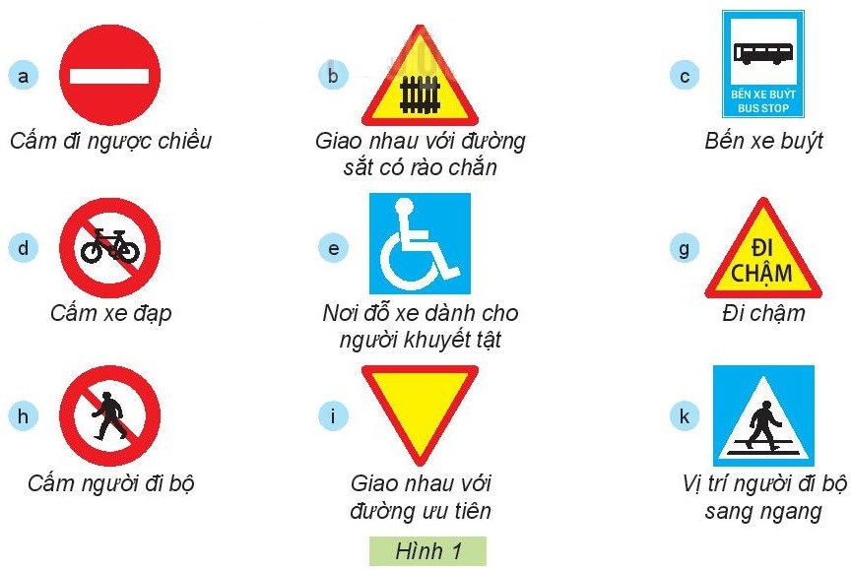
1. Tìm hiểu về biển báo giao thông
KHÁM PHÁ
Thảo luận cặp đôi
Quan sát Hình 1 SGK trang 46 và cho biết:
Biển báo giao thông dùng để làm gì?
Các biển báo giao thông trong Hình 1 có hình dáng, màu sắc và ý nghĩa như thế nào?

Slide 9

Biển báo giao thông dùng để để cung cấp thông tin đến người tham gia giao thông.
Hình dáng, màu sắc và ý nghĩa của các biển báo giao thông Hình 1:

Slide 10

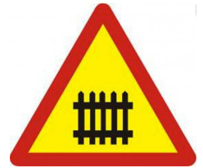

Biển báo | Hình dáng, màu sắc | Ý nghĩa
Báo đường cấm tất cả các loại xe (cơ giới và thô sơ) đi vào theo chiều đặt biển, trừ các xe được ưu tiên theo quy định.
Hình tròn nền đỏ, chi tiết màu trắng.
Hình tam giác, màu vàng viền đỏ, chi tiết màu đen.
Báo trước sắp đến chỗ giao nhau giữa đường bộ và đường sắt có rào chắn kín hay rào chắn nửa kín và có nhân viên ngành đường sắt điều khiển giao thông.
Hình chữ nhật, nền xanh dương, chi tiết màu đen nằm trong khung vuông.
Chỉ dẫn chỗ dừng đỗ xe buýt cho khách lên xuống.

Slide 11

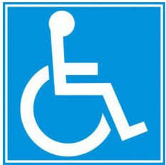

Biển báo | Hình dáng, màu sắc | Ý nghĩa
Báo đường cấm xe đạp đi qua, không có giá trị cấm những người dắt xe đạp.
Hình tròn viền đỏ, nền trắng, chi tiết màu đen.
Hình vuông, nền màu xanh dương nhạt, chi tiết màu trắng.
Chỉ dẫn nơi đỗ xe của người khuyết tật.
Hình tam giác, màu vàng viền đỏ, chi tiết màu đen.
Nhắc lái xe giảm tốc độ đi chậm.

Slide 12
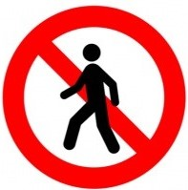

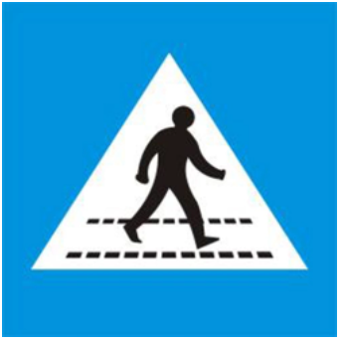
Biển báo | Hình dáng, màu sắc | Ý nghĩa
Hình tròn viền đỏ, nền trắng, chi tiết màu đen.
Báo đường cấm người đi bộ qua lại.
Hình tam giác ngược, màu vàng viền đỏ.
Báo trước sắp đến nơi giao nhau với đường ưu tiên.
Hình vuông, nền xanh dương, chi tiết màu trắng nằm trong khung tam giác.
Chỉ dẫn cho người đi bộ và người lái xe biết nơi dành cho người đi bộ sang ngang.

Slide 13

THỰC HÀNH
Chia HS thành các nhóm.
Mỗi nhóm HS lựa chọn và sắp xếp các biển báo giao thông ở Hình 1 SGK trang 46 vào bảng mẫu:

Slide 14
Biển báo cấm | Biển báo nguy hiểm | Biển báo chỉ dẫn
? | ? | ?
? | ? | ?
? | ? | ?

Slide 15

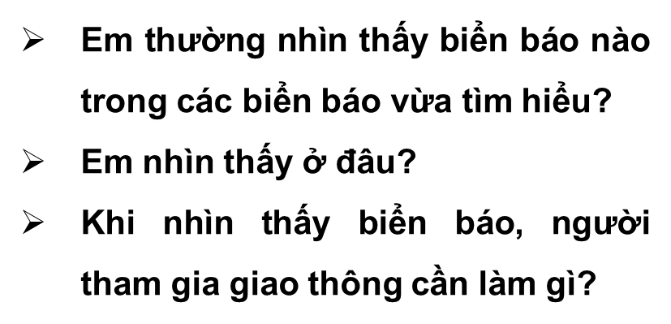
VẬN DỤNG
.

Slide 16

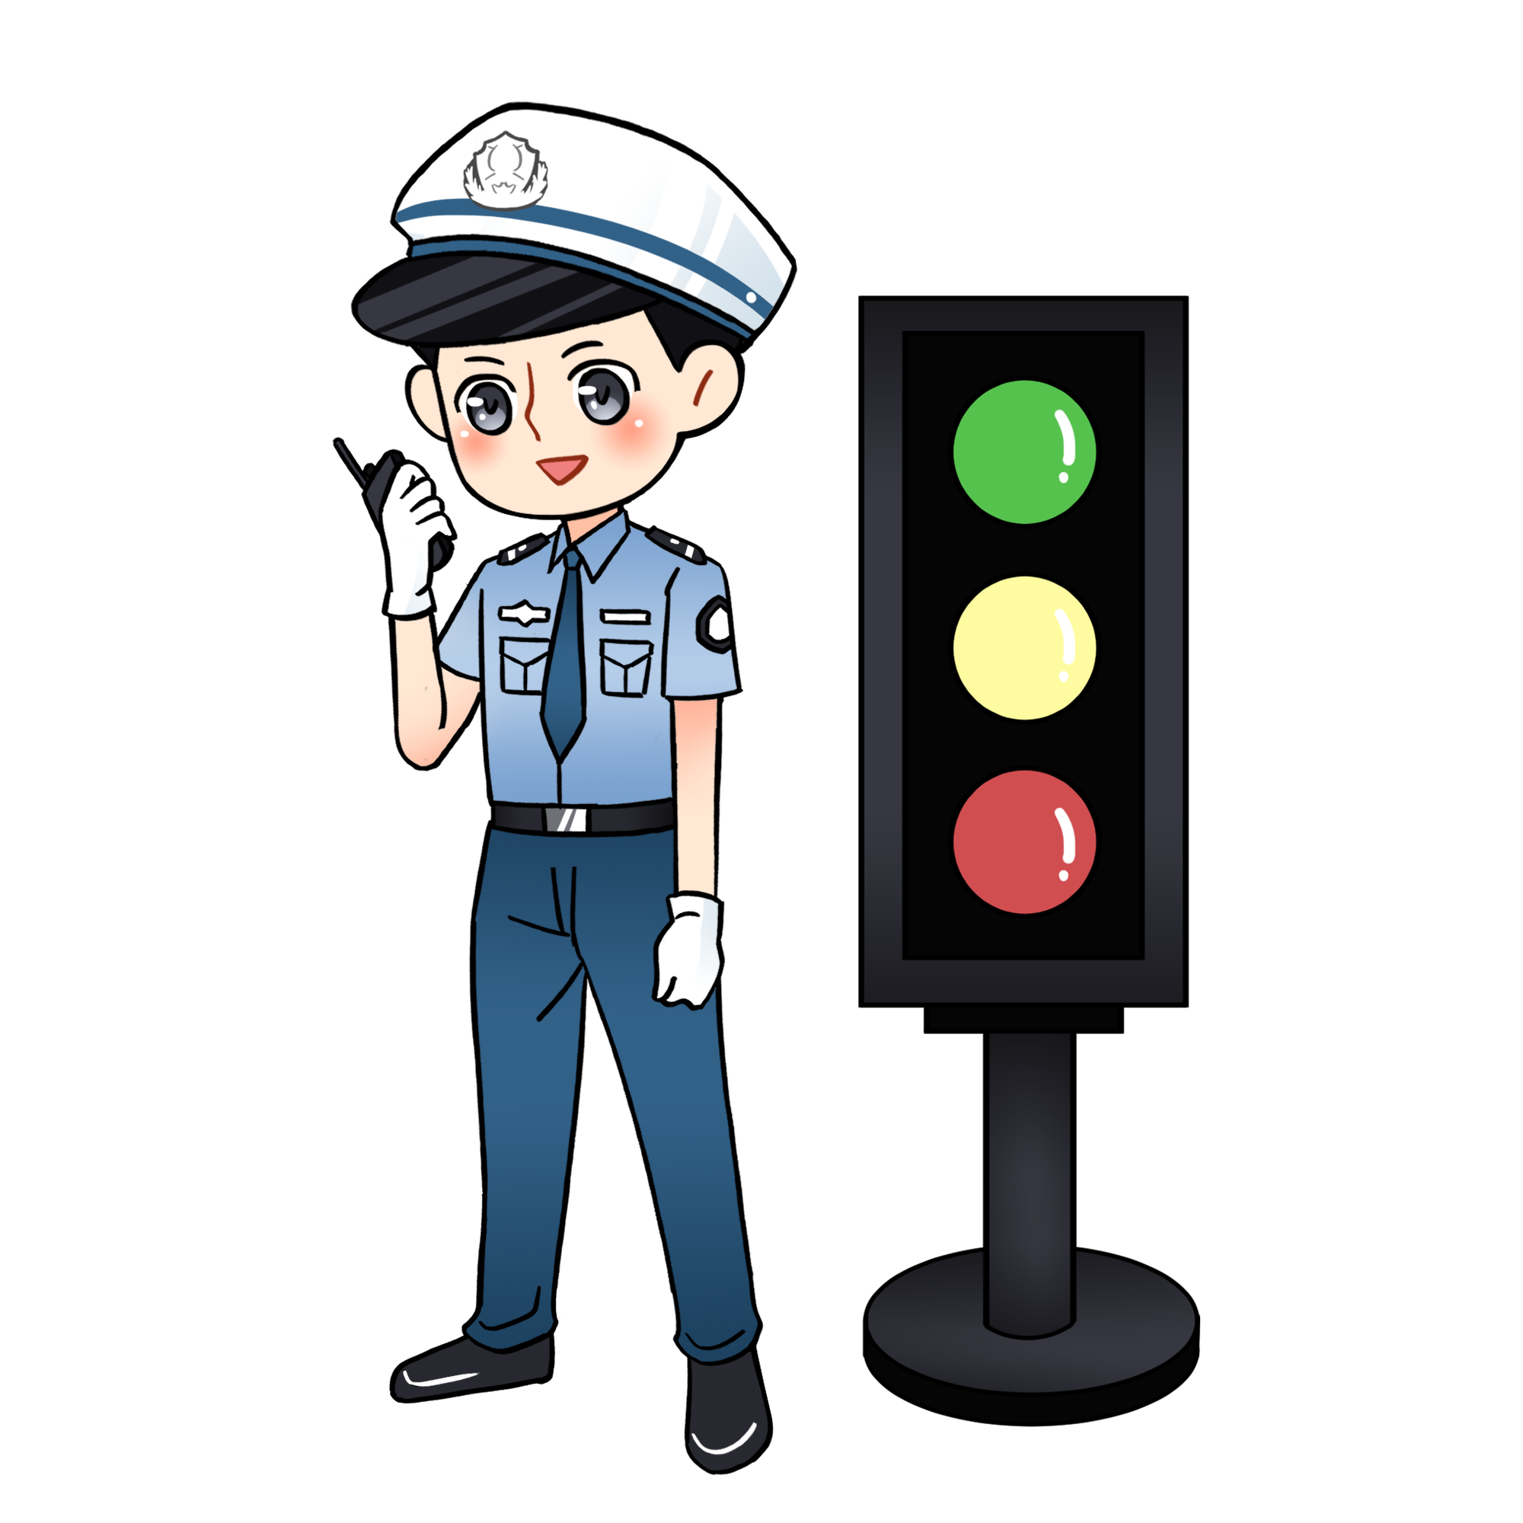
Khi nhìn thấy biển báo, người tham gia giao thông cần thực hiện các hiệu lệnh hiển thị trên biển báo.

Slide 17
HOẠT ĐỘNG TIẾP NỐI
01
Ôn lại kiến thức đã học.
Tìm hiểu thêm một số biển báo giao thông
02
Đọc trước cách làm mô hình biển báo giao thông.
03

